Slide 1
Развитие психологического направления в группах. Примерное оснащение Уголка психологической разгрузки. (Уголок уединения).
Педагоги-психологи:
Филимонова Инга Алексеевна
Майданович Наталия Васильевна

Slide 2
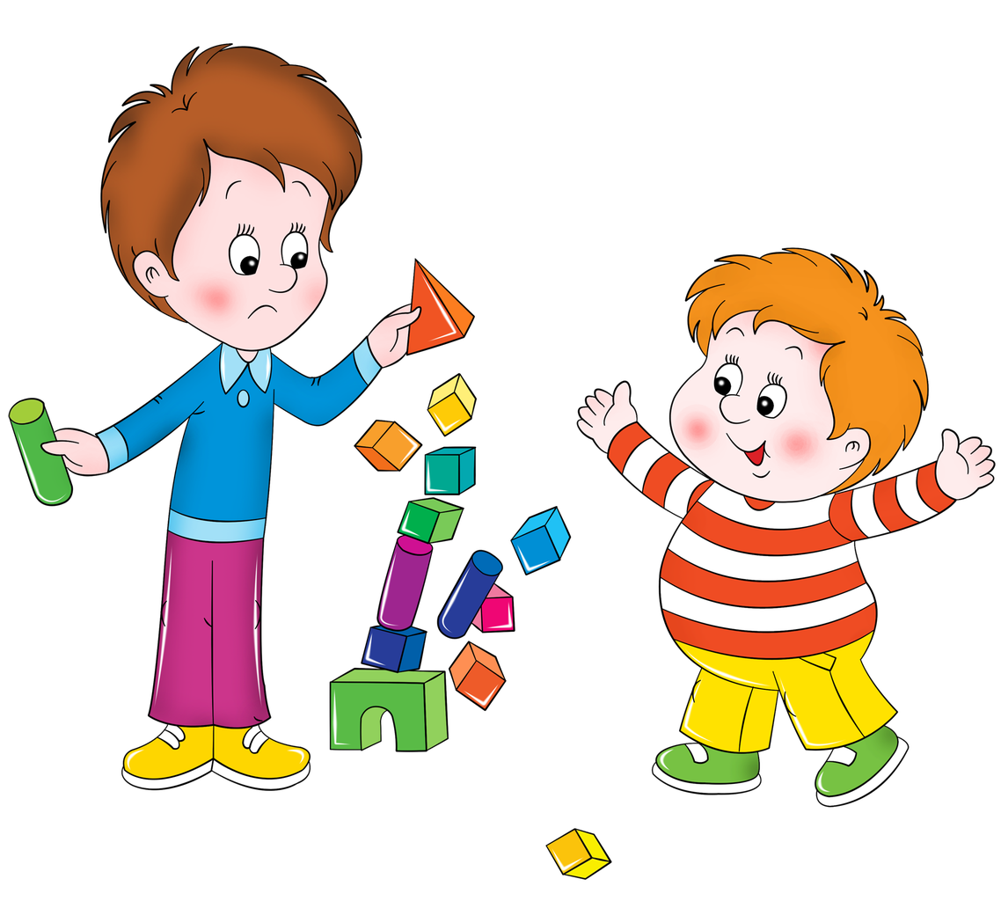
Всем известно, что дети дошкольного возраста особо эмоциональны и впечатлительны. Они легко подхватывают как положительные, так и отрицательные эмоции. Реакция на обстановку у детей зависит от создания педагогом у них чувства уверенности и поддержки, внутренней безопасности и свободы. Это зависит от доброжелательности воспитателя, принятия детей такими, какие они есть, умение быть для них партнером и товарищем.

Slide 3
Ребенок, находясь в саду, испытывает на себе множество стрессовых факторов: - утреннее расставание с родителями, - большое количество детей в группе, - регламентированный и насыщенный распорядок дня (много занятий и мероприятий, мало свободного времени для спонтанного взаимодействия со сверстниками), - постоянное подчинение требованиям и указаниям воспитателя, - низкий уровень коммуникативных навыков и саморегуляции.

Slide 4
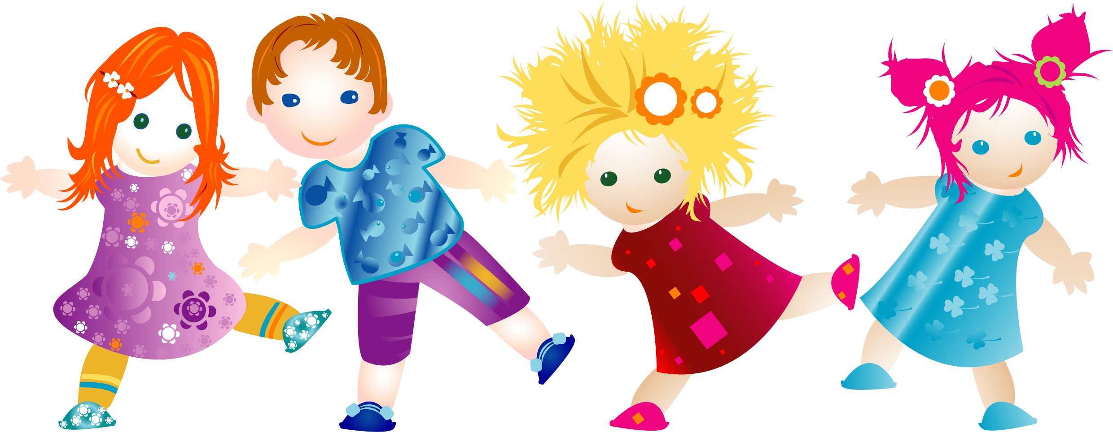
На практике все психологи сталкиваются с тем, что их старания, какими бы они усердными не были, без поддержки воспитателей не достигают положительного результата. Психологический уголок – реальный инструмент в руках воспитателя для действенной психологической поддержки детей в течение дня.

Slide 5
Психологический уголок имеет практическую значимость в том, что он нацелен на корректировку эмоциональной сферы детей с помощью создания положительного эмоционального климата в группе. Цель его создания: преодоление эмоционального неблагополучия детей дошкольного возраста. Задачи: - снять эмоциональное напряжение, помочь успокоиться; -снять агрессивное состояние, повысит настроение; - создать положительный эмоциональный климат в группе и обеспечить позитивное отношение ребенка к взрослым и сверстникам; - организовать систематическую работу по коррекции и развитию эмоциональной сферы детей; - формировать дружеские взаимоотношения, способствовать сплочению детского коллектива.

Slide 6
При создании психологического уголка необходимо учесть потребности детей:
кому-то хочется отдохнуть от детского коллектива, расслабиться,
подумать о маме,
посидеть в тишине, снять напряжение и восстановить силы,
кто-то нуждается в психоэмоциональной разгрузке,
какой-то ребенок агрессивен и ему надо помочь выплеснуть агрессию так, чтобы не навредить другим детям и не держать ее в себе.
Поэтому перед нами стоит задача – обучить детей приемлемым формам снятия напряжения, выражения агрессии и создать для этого все условия.
Рассмотрим примерное оснащение психологического центра

Slide 7
Зона для психологической разгрузки

Slide 8
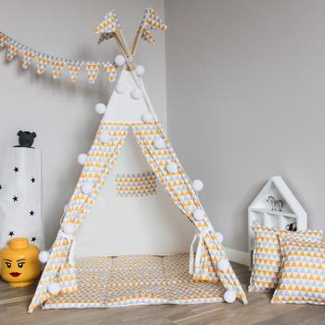
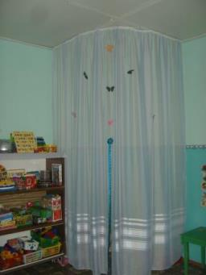
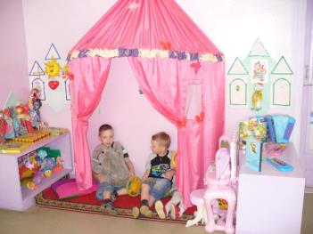
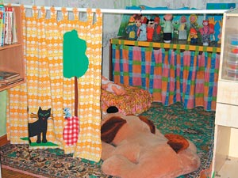
Уголок для уединения

Slide 9
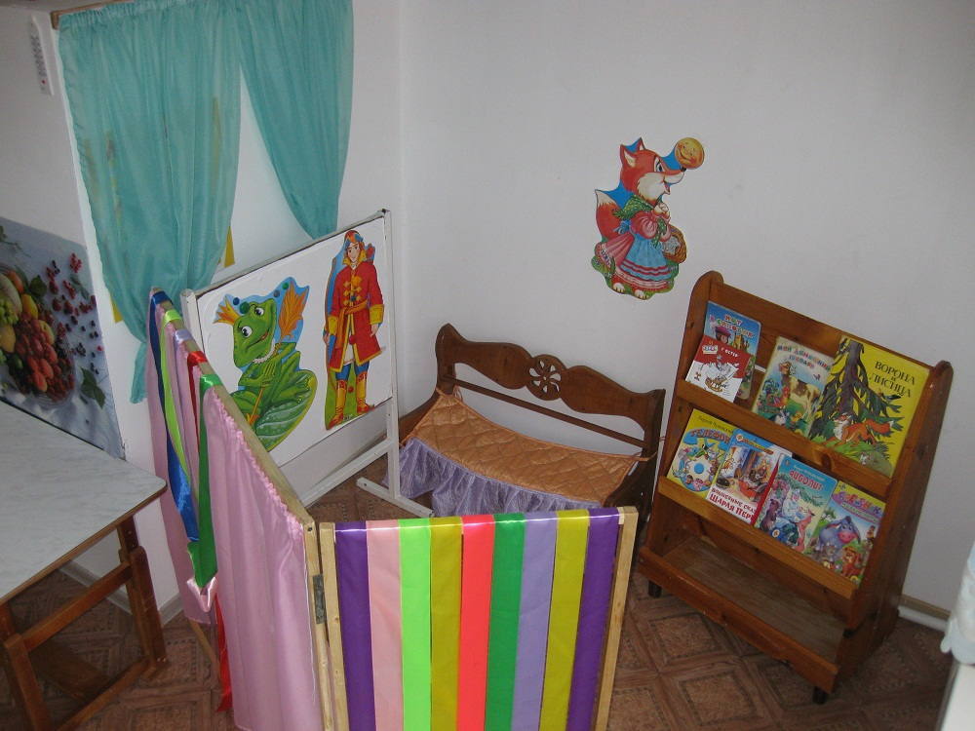
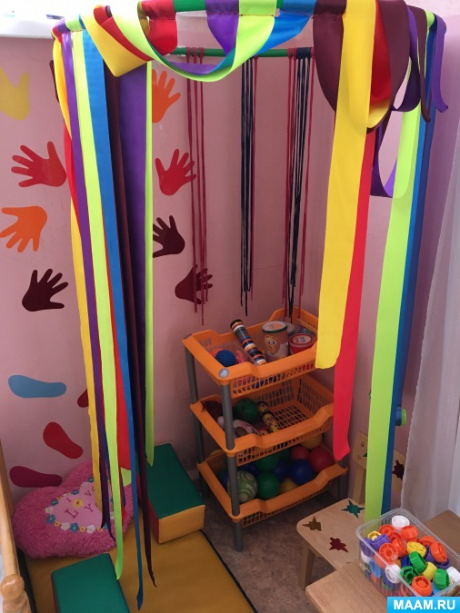
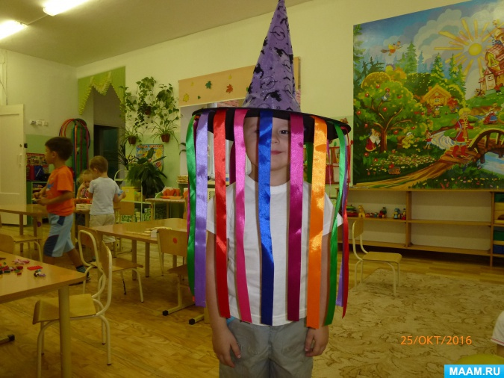

Slide 10
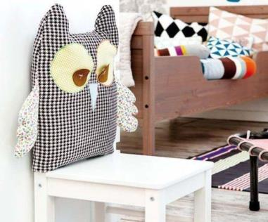
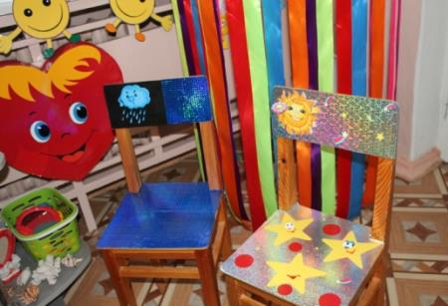
Стул размышлений
«Стул для размышлений» служит для того, чтобы сидя на нем не более 5 минут, ребенок мог вспомнить забытые им правила поведения. Например, что игрушки мы не отнимаем, а ждем, когда другой ребенок положит ее на место после того как поиграет и т.д. Самое главное: стул не должен быть наказанием для детей.
«Почётный стул» стимулирует повышение самооценки, уверенности в себе, снятие тревожности.

Slide 11
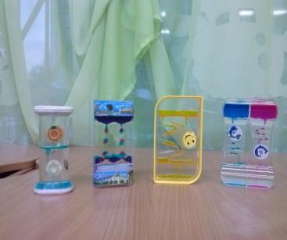
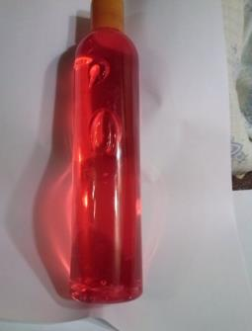
«Водяные часы»
Дети наблюдают за медленно падающими цветными каплями.
В пластиковые бутылочки наливается гель для душа , добавляется бисер.
Дети любят наблюдать, как при переворачивании по гелю медленно бежит вверх пузырь воздуха, а вниз медленно-медленно падают бисеринки.

Slide 12
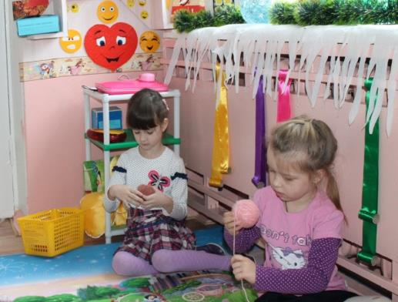
Цветные клубочки
Цель корзинки с клубочками разноцветных ниток - успокоить расшалившихся детей,
так же, разматывая клубочки, дети овладевают приемам саморегуляции, развивается мелкая моторика.

Slide 13
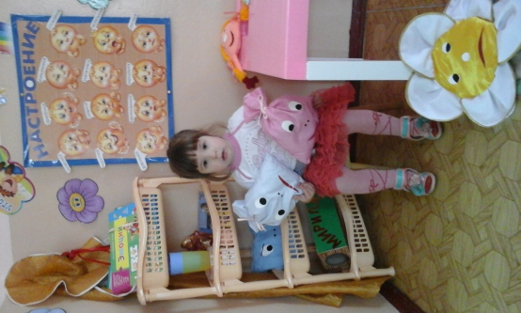
«Мешочки настроений»- хорошее и плохое настроение
« Мешочки настроений» Если у ребенка плохое настроение, он может «положить» его в «грустный» мешочек, а из «веселого» мешочка «взять» хорошее настроение. И с помощью приемов самомассажа — растирания ладонью грудной клетки ребенок улучшает свое настроение.

Slide 14
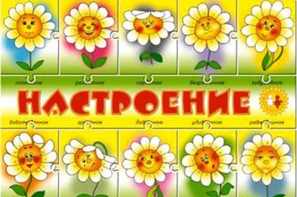
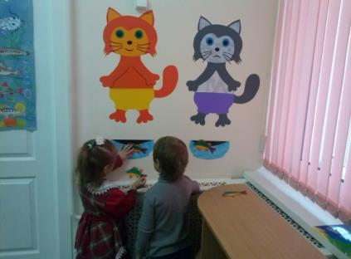
« Азбука настроений»
Игра «Мое настроение». Утром и в течение дня ребенок может с помощью эмоциональных картинок показать свое настроение. Благодаря этому воспитателю легче найти подход к грустному, расстроенному ребенку и оказать ему поддержку.
На стене 2 кота - "индикаторы настроения". Ребенок может подойти и "угостить рыбкой" грустного или веселого кота - в соответствии со своим настроением. Рыбки с закрепленными плоскими магнитиками крепятся на магнитные "мисочки"

Slide 15
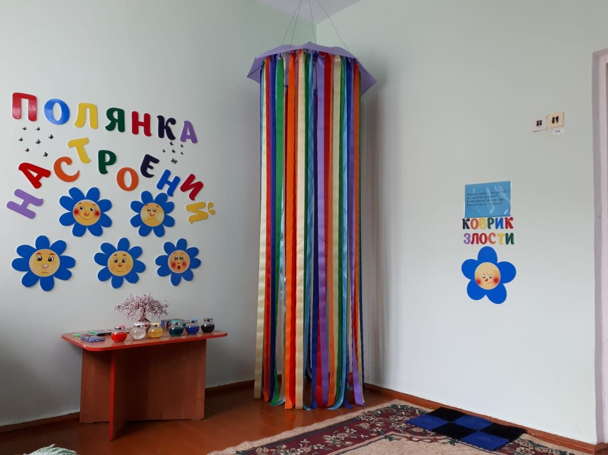
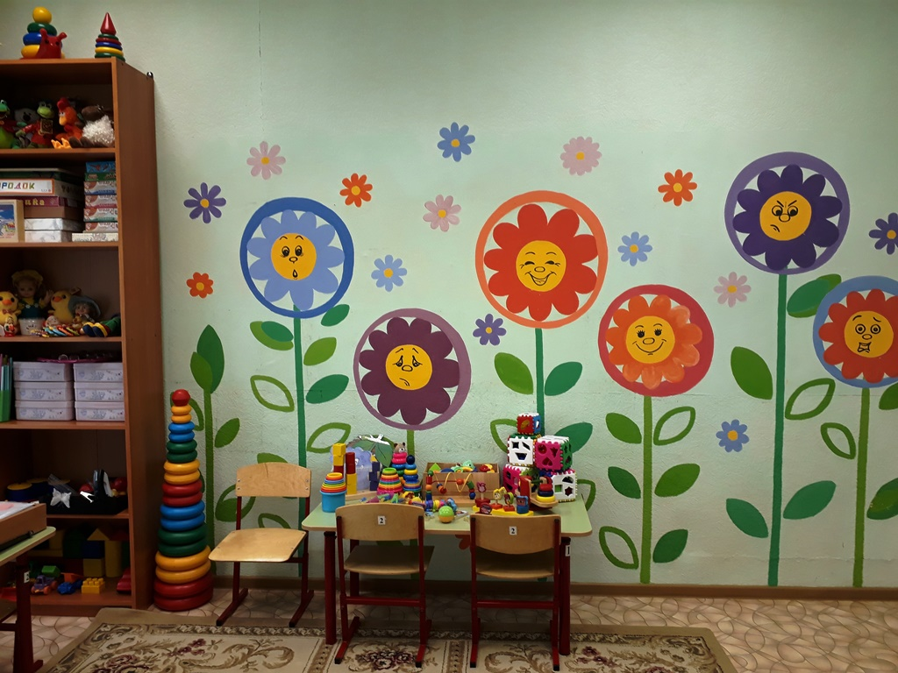

Slide 16
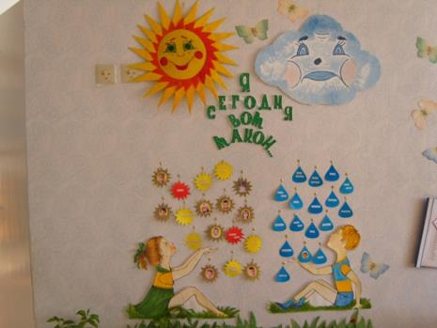
«Доска настроений»

Slide 18
Обучение агрессивных детей способам выражения гнева в приемлемой форме

Slide 19
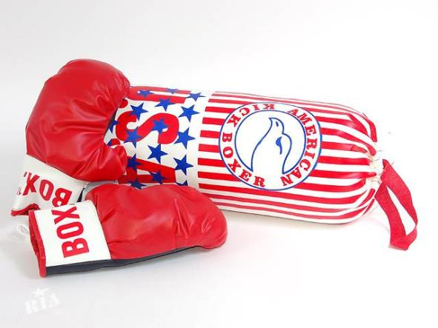
Боксёрская груша- снятие агрессии

Slide 20
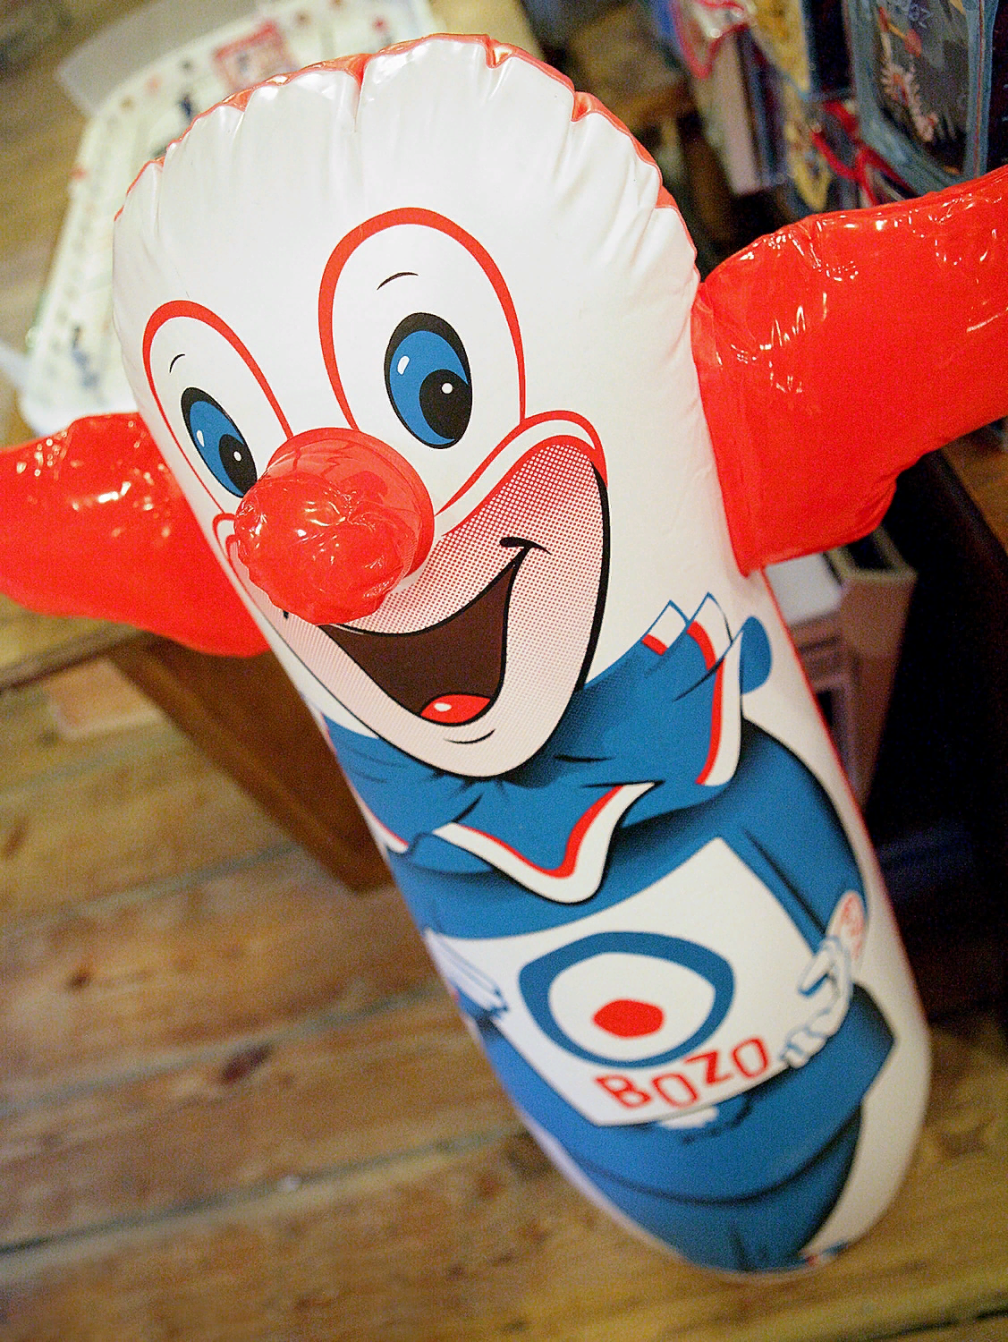
Кукла «Бо-бо»

Slide 21
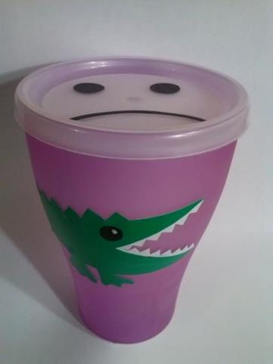
Стаканчики для крика, стаканчики настроения
«Стаканчики для крика» Если ребенок на кого-то злится или обижен, он может высказать свою обиду в стаканчик и ему станет легче.
"Стаканчик настроения" - когда сердишься, в него можно сказать сердитые слова и закрыть крышкой, чтобы не улетели.

Slide 22
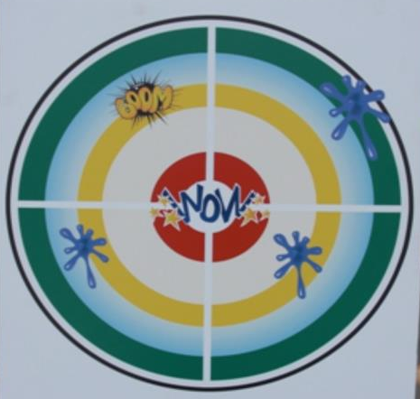
Мишени
Мишени являются одним из приемов выражения агрессии

Slide 23
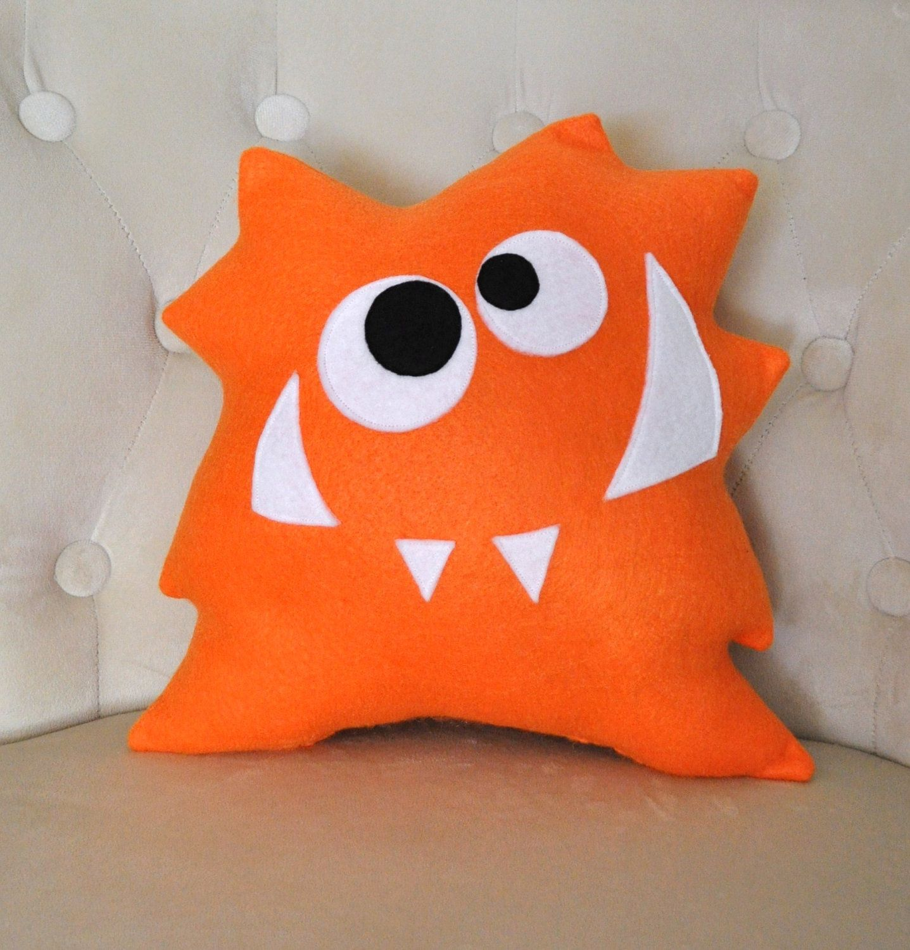
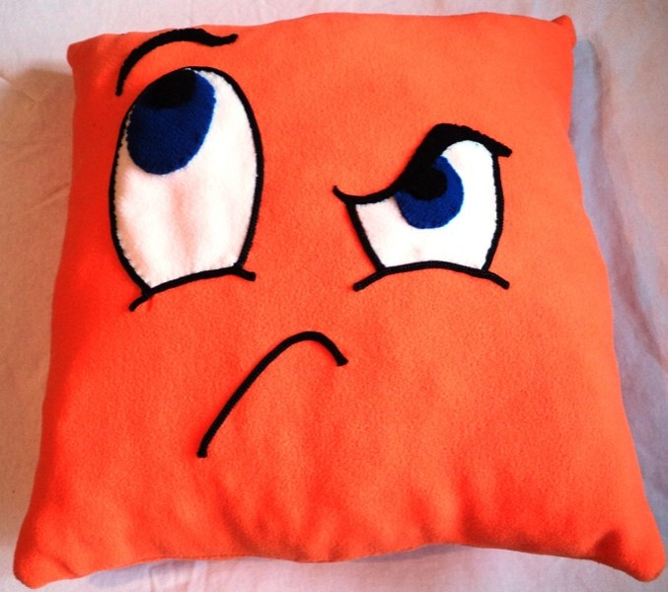
«Подушка злости»

Slide 24
Обучение детей умению владеть собой в различных ситуациях. Обучение приёмам саморегуляции

Slide 25
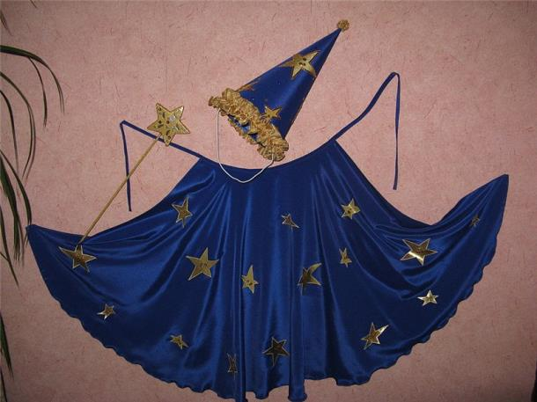
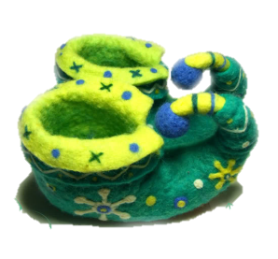
Волшебные предметы ( шляпа, плащ, палочка, башмачки и т. д.)

Slide 26
«Коробочки добрых дел»
«Коробочки добрых дел» - у каждого ребёнка своя коробочка, в которую он «складывает» добрые дела и поступки. Каждый поступок воспитатель отмечает фишкой. В конце недели фишки подсчитываются и тому, в чьей коробочке больше фишек, вручается флажок, который принадлежит ему до следующего подсчёта результатов.

Slide 27
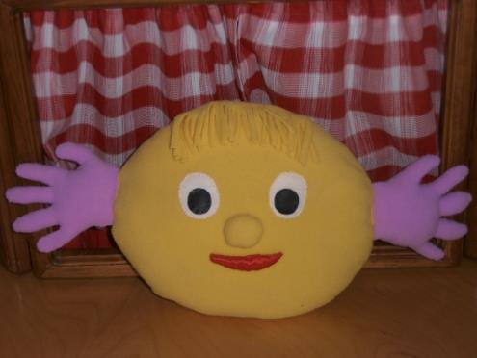
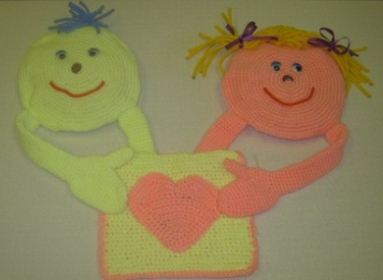
«Подушка примирения»

Slide 28
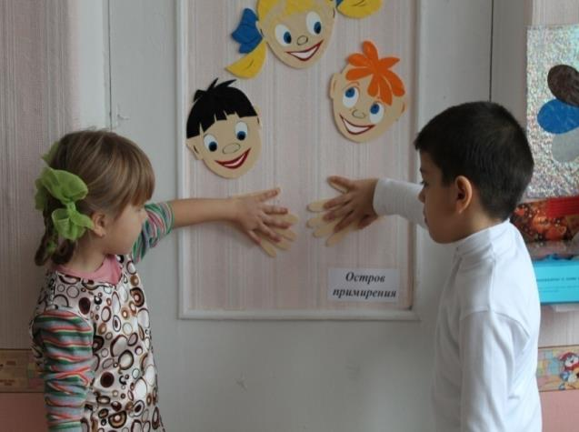
«Остров примирения»

Slide 29
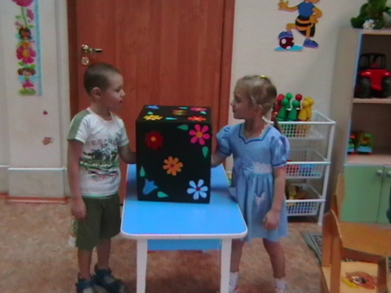
«Коробочка примирения»

Slide 30
Обучение детей навыкам сотрудничества и согласованным действиям в команде.

Slide 31
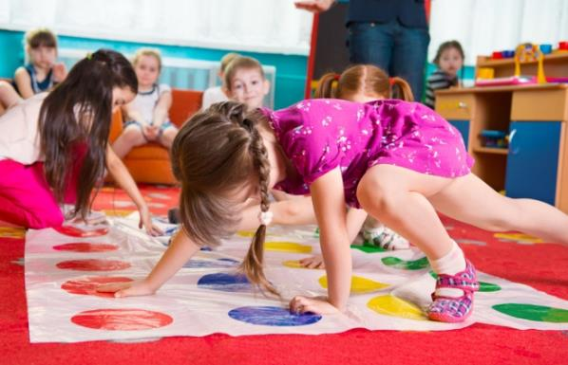
«Твистер»

Slide 32
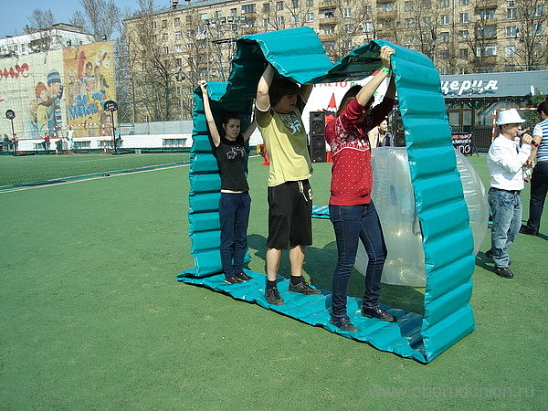
«Гусеница»

